Slide 1
TEOLOGIA & PRÁTICA DE CULTO
As crenças e o jeito presbiteriano de adoração
Eber Hávila Rose Cecília Finotti Nishikawa Almeida

Slide 2
Lição 9
Conclusão - Aplicação da correta teologia em sua prática de culto
Ml 1.6-14
TEOLOGIA & PRÁTICA DE CULTO
As crenças e o jeito presbiteriano de adoração
Eber Hávila Rose e Cecília Finotti Nishikawa Almeida

Slide 3
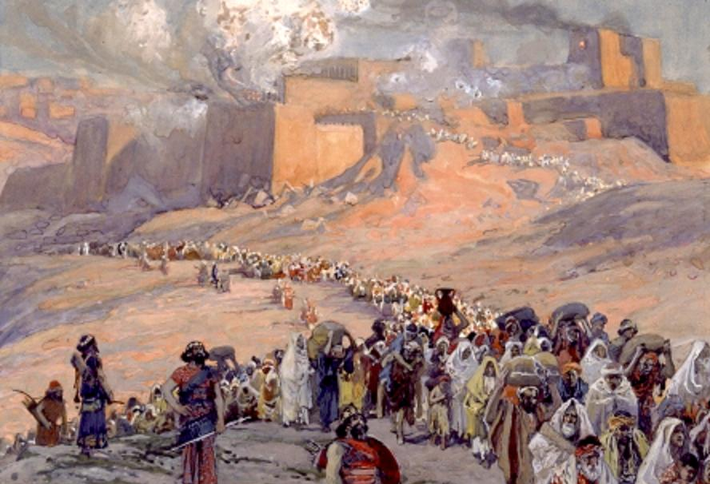
INTRODUÇÃO
Contexto histórico

Slide 4
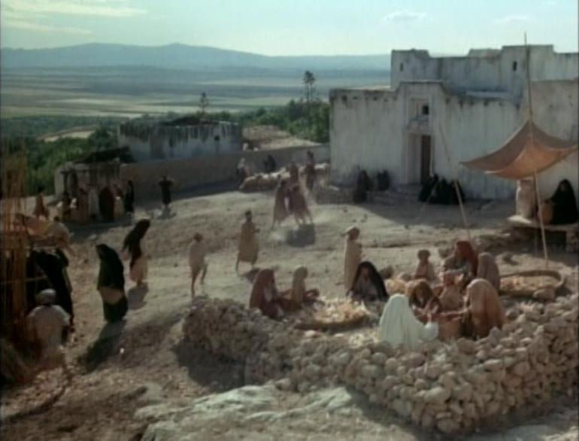
INTRODUÇÃO
Contexto histórico

Slide 5
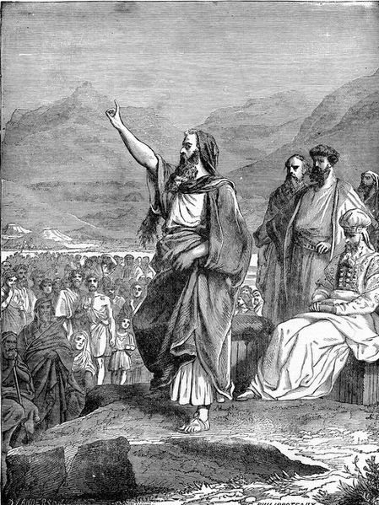
O SENHOR REPROVA OS SACERDOTES
Uma liderança decadente – Ml 1.6-7
Faltava honra e temor ao nome de Deus
Deus tem zelo pelo seu nome, sua glória e sua reputação. Ele não aceita dividir a sua glória (Is 42.8)
Sacerdote: “Em que desprezamos o Teu nome?”
Os dois motivos porque Deus não aceita o culto

Slide 6
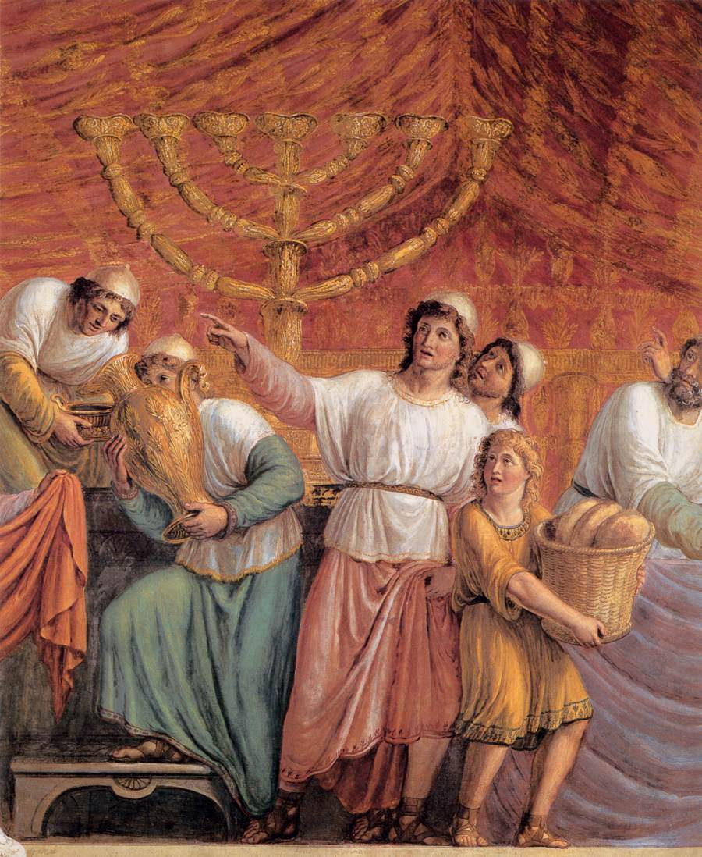
O SENHOR REPROVA OS SACERDOTES
Quando se oferece a Deus o resto e não as primícias – Ml 1.8,9,13,14
Vida x Oferta do adorador
Se Deus não aceitar nossa vida, ele também não aceitará nossa oferta
O culto em espírito e em verdade
Deus não aceita nada menos que o melhor
Oferta ao governador?

Slide 7
O SENHOR REPROVA OS SACERDOTES
Quando se oferece a Deus um culto inútil – Ml 1.10
Culto inútil → é melhor as portas da igreja se fecharem
Quando Deus não tem prazer no ofertante, ele não aceita a oferta

Slide 8
A PAIXÃO DE DEUS POR SUA GLÓRIA
A motivação que nos leva a adorar
Primeira pergunta do Breve Catecismo
“O fim principal do homem é glorificar a Deus, e alegrar-se Nele para sempre.”

Slide 9
A PAIXÃO DE DEUS POR SUA GLÓRIA
A influência de Jonathan Edwards na vida de John Piper
“Deus é plenamente glorificado em nós quando nos satisfazemos inteiramente nele”
A frase de C.S. Lewis

Slide 10
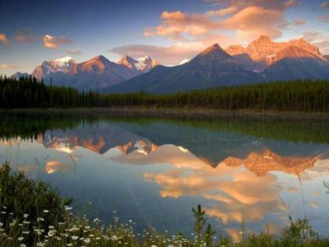
A PAIXÃO DE DEUS POR SUA GLÓRIA
Anseio pela Alegria
Dois pontos necessários para a verdadeira alegria
Conhecer a Deus
Amar a Sua Glória
Rm 11.33-36
O pensamento de Agostinho

Slide 11
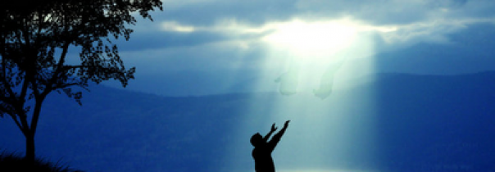
A PAIXÃO DE DEUS POR SUA GLÓRIA
Falta de visão espiritual quando buscamos a alegria fora de Deus
Qual o efeito desta percepção no nosso culto?

Slide 12
CONCLUSÕES
1. Precisamos reconhecer a grandeza de Deus, Sua majestade e glória e honrá-Lo por tudo o que Ele é, com honra e temor. Precisamos ter esta visão da glória de Deus com clareza.
2. Precisamos aprender a nos alegrar no Senhor e reconhecer que quanto mais nos regozijamos Nele, nos deleitamos na Sua beleza e majestade, mais Ele é glorificado.
3. Deus espera ser honrado pelo seu povo pelo seu amor. Ele reconhece as nossas mais profundas intenções e o que guardamos no recôndito do coração. Se não houver amor, todas as outras coisas perdem completamente o valor (1Co 13).
Igreja Reformada, sempre se reformando → Retornar ao Princípio. Busca da simplicidade

Slide 13
CONCLUSÕES
“Hoje já não trazemos mais animais como oferta de gratidão a Deus ou oferta pelo pecado. Porém, trazemos a Deus nosso louvor, nossa presença, nosso coração. Trazemos nossas ofertas, oferecemos a ele nossos talentos. O princípio é o mesmo. Deus continua a querer o melhor de nós; as nossas primícias. Ele não vai aceitar nada que seja inferior, pois o culto a Deus é expressão da lealdade, da devoção que temos para com ele.” AN
Igreja Reformada, sempre se reformando → Retornar ao Princípio. Busca da simplicidade

Slide 14
TEOLOGIA & PRÁTICA DE CULTO
FIM

Slide 15
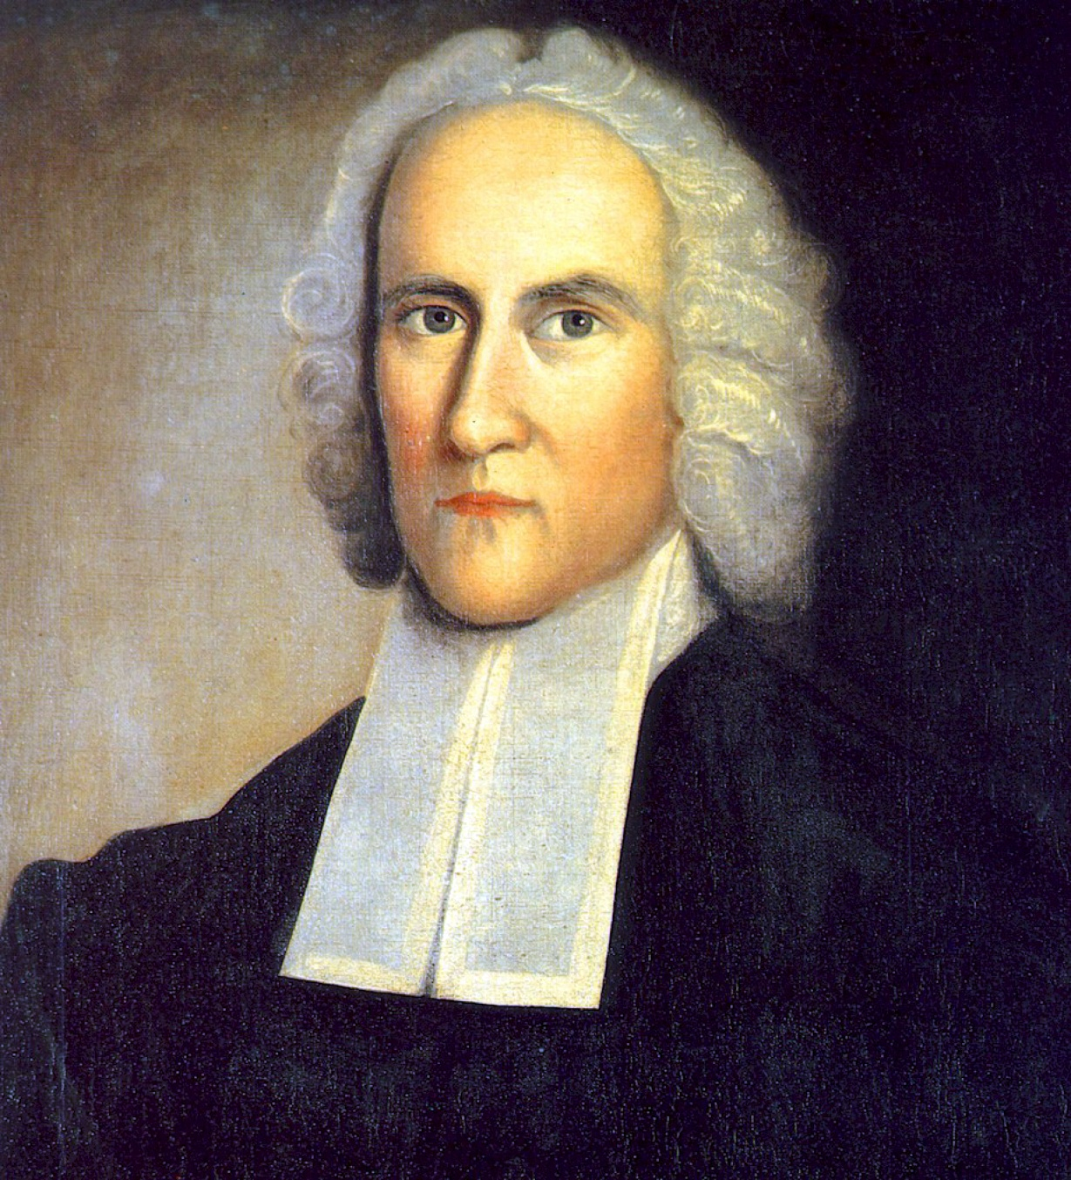
UM CHAMADO AO DISCERNIMENTO
A influência de Jonathan Edwards na vida de John Piper
“Deus é plenamente glorificado em nós quando nos satisfazemos inteiramente nele”
A frase de C.S.Lewis

Slide 16
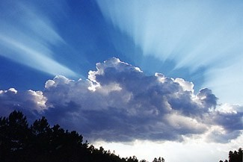
A PAIXÃO DE DEUS POR SUA GLÓRIA
Anseio pela Alegria
Dois pontos necessários para a verdadeira alegria
Conhecer a Deus
Amar a Sua Glória
Rm 11.33-36
O pensamento de Agostinho

